Slide 1
Железнодорожная профессия «машинист»
Автор: Мещеряков Константин, учащийся 8 Б класса
Лицея № 36 ОАО «РЖД»:
Руководитель: Перминова Юлия Александровна
Лицей № 36 ОАО «РЖД

Slide 2
Цель проекта: изучить историю появления профессии «машинист», современное представление о профессии и ее будущее
Задачи:
1. Изучить историю появления железнодорожной профессии «машинист».
Изучить современное представление о профессии «машинист».
Квалификация машинистов железнодорожного подвижного состава.
4. Будущее профессии «машинист».
5. Составить игру-викторину с вопросами о профессии «машинист».

Slide 3
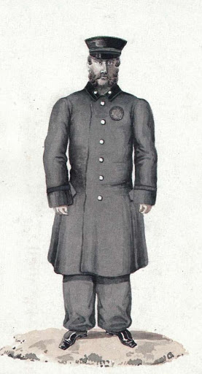
1. История появления железнодорожной профессии машинист
Первый в мире паровоз изобрел и построил в 1803 году английский горный инженер Ричард Тревик. Машина весила 5 т и шла со скоростью 8 км/ч. В 1825 году Джордж Стефенсон построил первую в мире железную дорогу общего пользования с паровой тягой между городами Стоктоном и Дарлингтоном в Англии. Эту дату можно считать датой появления профессии «машинист».

Slide 4
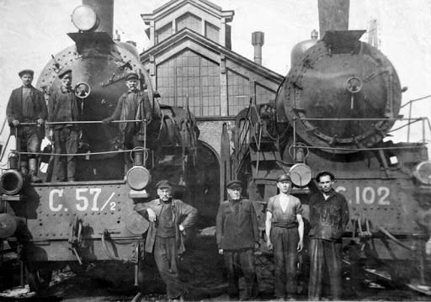
Слово «бригада» в отношении паровозников появилось уже при советской власти, в 1920-е годы. В царские времена «бригада» называлась «прислугой». Бригада состояла из помощника машиниста и кочегара.
История появления «бригад».
На фото – будни паровозных бригад

Slide 5
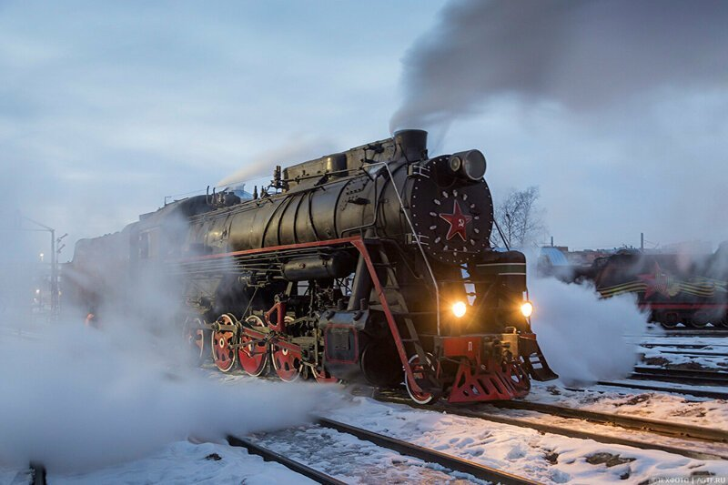
Не растопишь - не поедешь
Помощник машиниста и кочегар
Слова «помощник» и «кочегар» – ровесники «сухопутного парохода». Кочегаров недолго называли «истопниками», а затем тоже позаимствовали слово из обихода флота. Следует сразу сказать, что на паровозе не кочегар бросал уголь в топку, а помощник, как более опытный, а на кочегаре лежали разные вспомогательные обязанности. Он смазывал буксы, набирал масло и воду, подгребал уголь из тендера в лоток, подсыпал его в стокерную машину, если паровоз оборудован стокером. А задача помощника – держать пар должного давления. Это очень большое искусство, особенно при отоплении плохими углями. Недаром за хороших помощников машинисты иногда даже дрались.

Slide 6
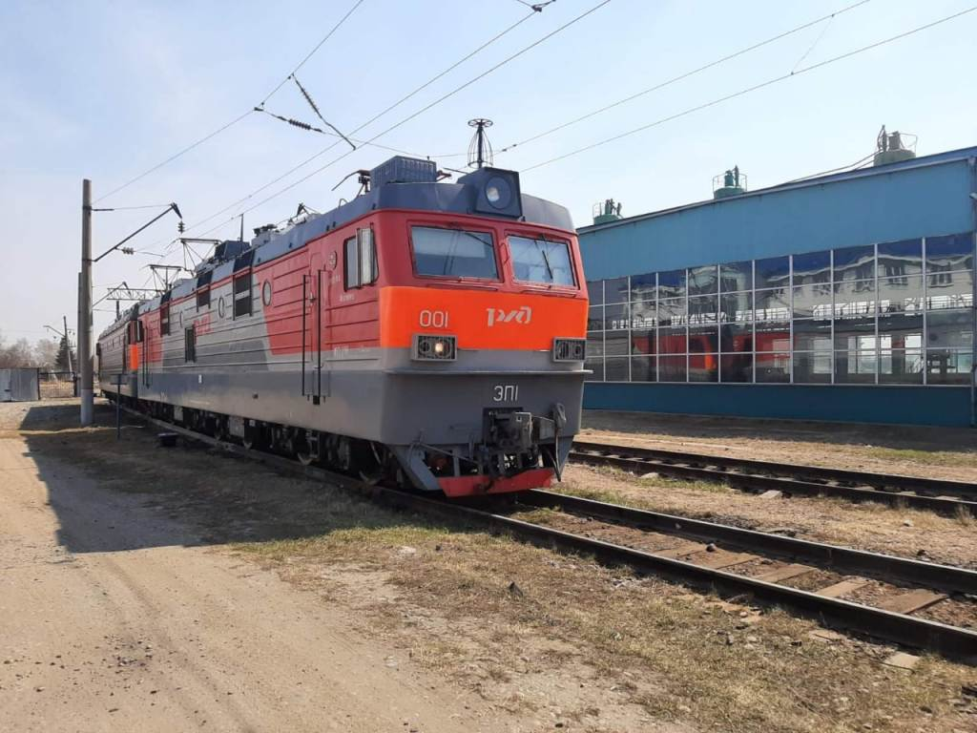
2. Современное представление о профессии «машинист».
В наше время машинист поезда – это профессиональный железнодорожник, который управляет локомотивом или моторвагонным составом, обеспечивая перевозку грузов и пассажиров.
Современный локомотив на фоне локомотивного депо

Slide 7
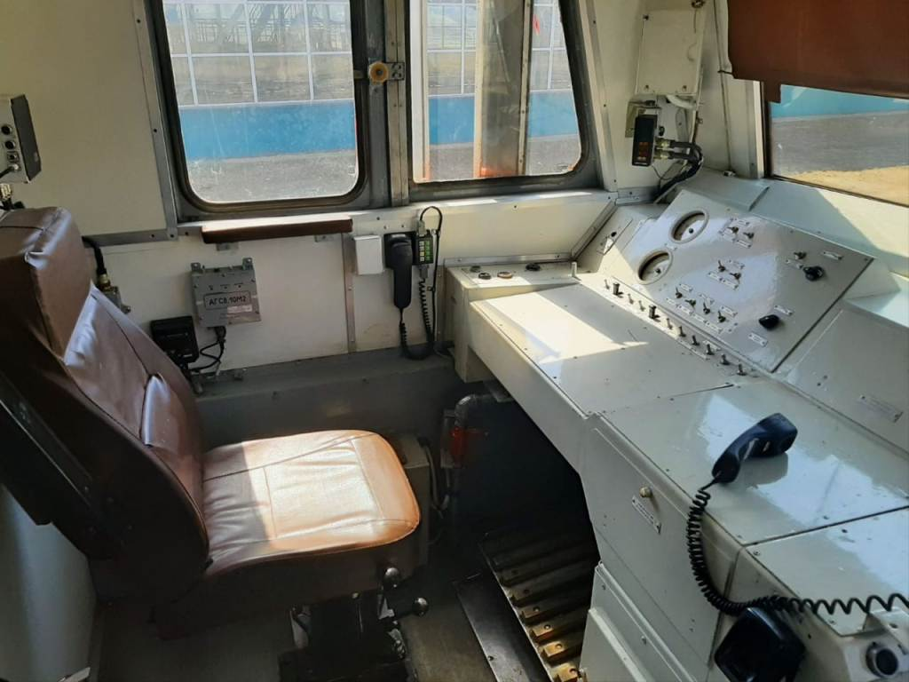
Машинист поезда лично управляет локомотивом, не доверяя эту работу никому
Он должен внимательно следить за дорогой и сигналами светофоров. Обслуживание техники и контроль над ее нормальной работой в пути возлагается на помощника. Машинисты поездов могут работать на разных видах транспорта: на локомотивах, к которым прицепляются вагоны (электровоз, тепловоз, паровоз); на моторвагонном составе (электропоезд, дизель-поезд).
Рабочее место машиниста в электровозе

Slide 8
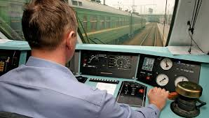
Обязанности машиниста
Машинист должен вести поезд точно по графику, соблюдая правила движения, сигналы семафора и т.д. Маршрут следования поезда практически неизменен. Однако ситуация на дороге меняется постоянно. Она может зависеть от погоды, от загруженности поезда, от других участников движения. Например, застрявший на путях грузовик, требует немедленного реагирования.

Slide 9
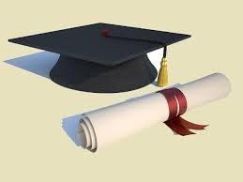
Учебные заведения Иркутской области, обучающие профессии «машинист».
Чтобы получить право учиться на машиниста электропоезда, сначала придется выучиться на помощника машиниста поезда и отработать два-четыре года. При приеме на курсы помощников машинистов метро преимущество получают кандидаты с профильным высшим или средним образованием.
По окончанию учебы выпускники некоторых специальностей железнодорожных колледжей могут поступить в профильные вузы без сдачи ЕГЭ.
В Иркутской области можно получить соответствующее образование в:
Иркутском государственном университете путей сообщения - в современном научно-образовательном комплексе с развитой учебно-лабораторной и производственной базой, имеющей все условия для качественной подготовки высококвалифицированных специалистов транспортной отрасли;
Сибирском колледже транспорта и строительства Иркутского государственного университета путей сообщения.

Slide 10
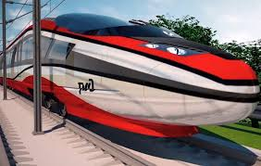
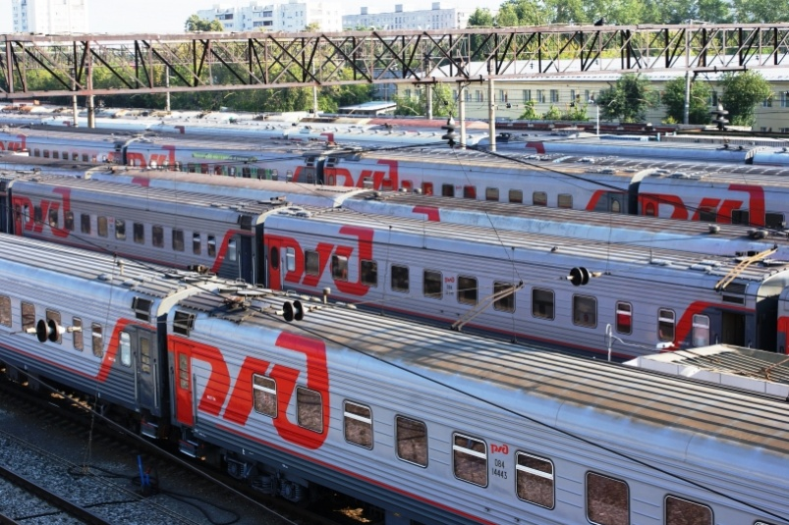
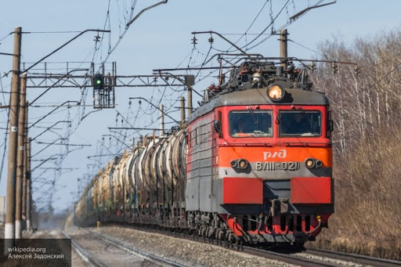
3. Квалификация машинистов железнодорожного подвижного состава.
Машинистам локомотивов присваиваются третий, второй и первый классы квалификации.
Машинисты локомотивов первого класса квалификации преимущественно обслуживают скоростное, пассажирское движение
Машинисты локомотивов второго класса квалификации преимущественно обслуживают пассажирское, пригородное движение, а также могут быть использованы в грузовом движении
Машинисты локомотивов третьего класса квалификации обслуживают грузовое движение и используются на маневровой работе.

Slide 11
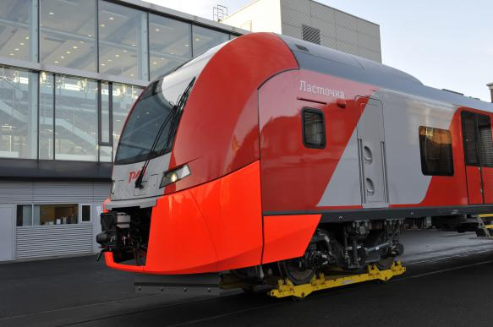
Будущее профессии машинист
В настоящее время в ОАО «РЖД» обсуждаются современные методы построения беспилотных транспортных средств.
Стандартами Международной электротехнической комиссии определяются четыре уровня автоматизации электропоездов. На первом машинист полностью управляет поездом. На втором ведёт состав при поддержке системы автоведения. На третьем уровне электропоезд может двигаться самостоятельно, но машинист должен, на случай возникновения непредвиденных ситуаций, находиться на его борту, и не обязательно в кабине. Четвёртый уровень предполагает полное отсутствие локомотивной бригады в поезде.
Как мы видим, даже внедрение беспилотных технологий не делает профессию машиниста неактуальной.
Фото первого беспилотного поезда в ОАО «РЖД»

Slide 12
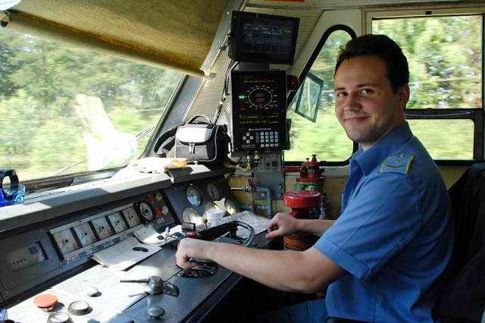
Профессиональные и личностные качества машиниста
К профессионально важным качествам машиниста локомотива относятся: физическая выносливость, нервно-психическая устойчивость, хорошая координация движений, скорость и точность движений, быстрота реакции, высокий уровень переключаемости, концентрации, устойчивости внимания, навыки зрительного восприятия в процессе движения, навыки различения сигналов, точный глазомер, оперативность мышления.
Машинист локомотива должен обладать следующими личностными качествами: сообразительность, наблюдательность, бдительность, выдержка, организованность, осторожность, осмотрительность, решительность, дисциплинированность, самообладание.

Slide 13
Игра-викторина на знание профессии «машинист»
1. В каком году появилась железнодорожная профессия «машинист»?
2. Как называли машинистов в царские времена?
3. Как в царские времена называли «бригаду»?
4. Чем смазывали первые паровозы?
5. Где машинист работает в одиночку? .

Slide 14
Игра-викторина на знание профессии «машинист»
6. Какие классы присваиваются машинистам локомотива?
7. Какой класс квалификации присваивается машинистам локомотивов имеющим стаж работы не менее одного года и обеспечившим в течение этого периода безаварийную работу?
8. Машинисты какого класса квалификации преимущественно обслуживают скоростное движение?
9. На каком уровне автоматизации по стандартами международной электротехнической комиссии поезд может двигаться самостоятельно без присутствия локомотивной бригады?

Slide 15
Заключение:
В течение работы над проектом можно сделать вывод, что профессия машиниста является востребованной в современном мире и у нее есть будущее. К тому же, стать машинистом совсем не просто, от профессиональных и личных качеств машиниста зависит очень многое.
У машиниста испокон веков очень большая ответственность за своевременность доставки грузов, безопасность движения, безопасность пассажиров.
В нашем регионе есть учебные заведения, которые готовят профессиональных машинистов, считаю эту профессию престижной, к тому же машинист локомотива является одной из самых высокооплачиваемых и престижных профессий на железнодорожном транспорте.

Slide 16
Спасибо за внимание!

